Slide 1
量子计算：量子态
汇报人：朱奕涵

Slide 2
01 量子态与计算基态
目录
02 局部观测
03 纠缠态
Contents
04 纯态与混合态

Slide 3
01 量子态与计算基态

Slide 4
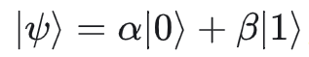
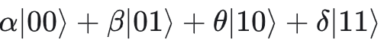
在上节，我们知道一个量子位对应的叠加态可以表示为两个本征态的叠加，即
对于两个量子位，则表示为

Slide 5
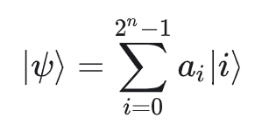
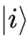
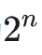
扩展为 n 位时，则量子态可以表示为：
这里的 通常会展开写为一个长度为的二进制数，
而它又代表一个长度为 、只在第 i 位为 1 的二进制串 ， 我们将
这样的态称为计算基态
各计算基态本身是单位的，而各计算基态之间是正交的

Slide 6
02 局部观测

Slide 7
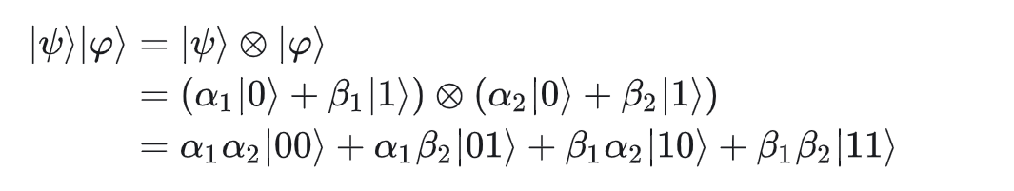
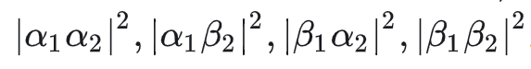
现在假设分别有两个量子位
那么这两个量子位共同组成的系统可以用张量积表示为：
那么可以知道对这个系统整体进行观测时，00，01，10，11状态出现的概率分别是

Slide 8
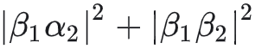
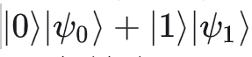
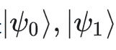
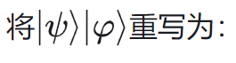
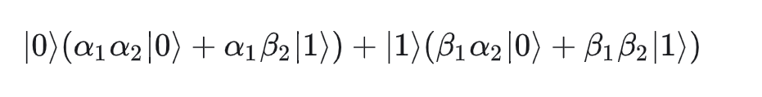
现在考虑一种情况：假如只对其中一个量子位观测，那么结果又将如何？或者说，仅针对其中某一个量子位，观测到其结果为0或1的概率分别为多少？
1.一个显然的答案（不妨先看第一位是1的概率）
2.一种更为系统的做法
将量子态重写为
那么状态0 ， 1 的概率就分别是 模的平方

Slide 9
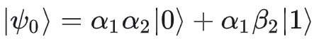
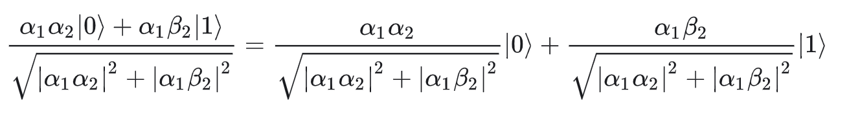
到这里还尚未结束！必须强调，当第 i 位被观测之后，这个量子位就已经“永久地”坍缩了，此时的量子态就
不能按原来的形式写了！我们必须要继续写出观测之后的量子态。还是以上文的二量子位系统为例，第一
量子位被观测后，假如观测结果是 0 ，那么剩余系统的叠加态就应当是
进行归一化操作，得到：

Slide 10
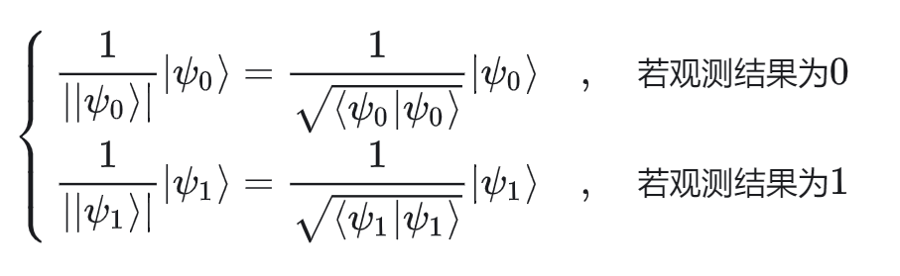
因此扩展到 n 位的情况，观测第 i 位之后剩余量子位的叠加态应是：

Slide 11
03 纠缠态

Slide 12
在量子力学里，当几个粒子在彼此相互作用后，由于各个粒子所拥有的特性已
综合成为整体性质，无法单独描述各个粒子的性质，只能描述整体系统的性质，
则称这现象为量子缠结或量子纠缠（quantum entanglement）。

Slide 13
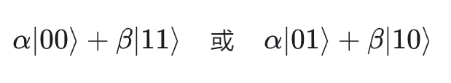
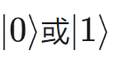
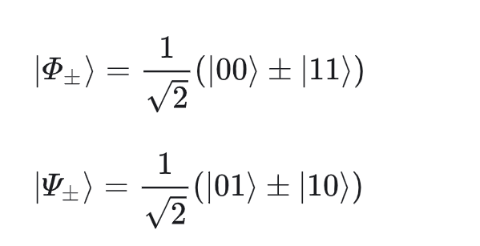
对于某些特殊的双量子位量子态，也就是：
对其进行局部观测时，我们发现剩下的一个量子位的量子态总会只剩下 ，这相当于它也落入了一
个百分百概率确定的状态，这时我们称这种量子态为纠缠态。纠缠态是一种特殊的叠加态。
纠缠态中最重要的四种又是贝尔纠缠态，又称为EPR对，这在量子计算中极常用到：

Slide 14
04 纯态与混合态

Slide 15
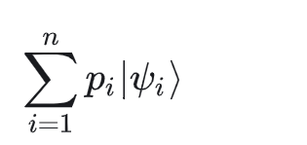
虽然系统要落入哪个本征态是不确定的，但它的叠加态却是可以确定的，可以只用一个右
矢的态矢量来表示，这时我们称之为纯态。
然而还有一些量子系统连是什么叠加态都不能确定，它具有 n 个不同的叠加态 ，
称之为混合态。为了描述混合态我们不能单纯地只使用态矢量来表示，例如下面这种简单
的线性加权和就是不行的：
因为最终各本征态出现的概率和不会为 1 。
* 一个量子系统不是纯态就是混合态的。叠加态和本征态只存在于纯态中。

Slide 16
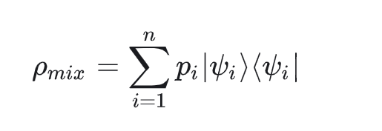
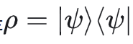
我们定义密度矩阵来描述混合态。
当然纯态也可以用密度矩阵来描述：

Slide 17
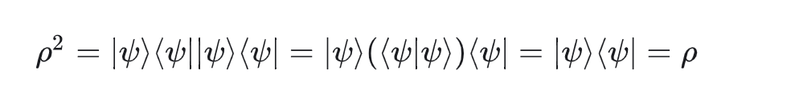
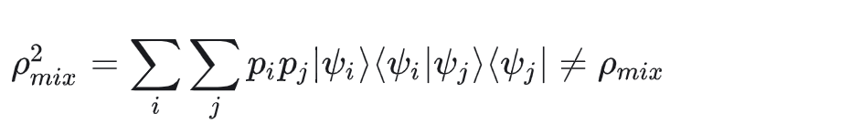
下面考察一些密度矩阵的性质：
首先注意到纯态的密度矩阵的任意次幂都是相等的，因为：
而混合态是不等的：

Slide 18
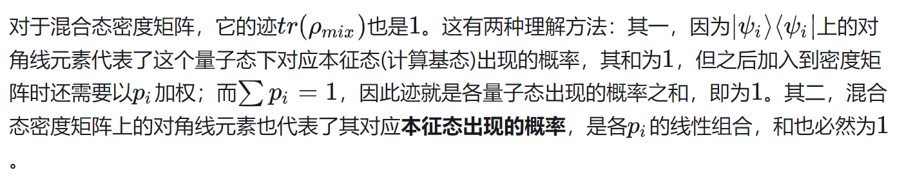
再来关注密度矩阵的迹（矩阵主对角线上所有元素之和）。对于纯态来说，其密度矩阵
的迹显然是 1 。

Slide 19
谢谢

